Slide 1
Amicus curiae e o processo de formação de ‘precedentes’
COLÓQUIO: A ADVOCACIA ESTRATÉGICA EM UM SISTEMA DE PRECEDENTES OBRIGATÓRIOS
AASP
São Paulo, SP, 3 de junho de 2019
Cassio Scarpinella Bueno
www.scarpinellabueno.com
www.facebook.com/cassioscarpinellabueno

Slide 2
Os “indexadores jurisprudenciais”
Art. 927: referenciais a serem observados
Aplicações: Tutela de evidência (311 II); Improcedência liminar do pedido (332); Dispensa de remessa necessária (496 § 4º); Atuação monocrática do relator (932); Julgamento monocrático de conflito de competência (955 par ún); Reclamação (988); Desistência da ação (1040 §§ 1º a 3º)
O “julgamento de casos repetitivos” (928)
O processo de formação dos precedentes
Indispensável paralelo com o processo legislativo
Palavra de ordem: participação
Elementos extraíveis do CPC para sua construção

Slide 3
Amicus curiae no Brasil
Generalização do instituto pelo art. 138 do CPC a partir de específicas previsões legislativas
Legitimação das decisões por duplo aspecto:
Tessitura aberta do texto jurídico e necessidade de sua interpretação também diante de sua compreensão social (e não pessoal do magistrado)
Efeitos “vinculantes” (ou similares)
Ressalva crítica
Amicus curiae como sujeito processual apto a desempenhar esse papel

Slide 4
Amicus curiae e precedentes
Participação na formação do precedente
Equilíbrio de forças na oitiva de amici curiae
Audiências públicas como locus adequado para oitiva do amicus curiae
Jornadas I DPC/CJF 82: Quando houver pluralidade de pedidos de admissão de amicus curiae, o relator deve observar, como critério para definição daqueles que serão admitidos, o equilíbrio na representatividade dos diversos interesses jurídicos contrapostos no litígio, velando, assim, pelo respeito à amplitude do contraditório, paridade de tratamento e isonomia entre todos os potencialmente atingidos pela decisão.

Slide 5
Reflexos na fundamentação
Qualidade da motivação jurisdicional e AC
982 § 2º: dever de serem enfrentados todos os argumentos favoráveis ou contrários à fixação da tese jurídica.
Prevalecimento sobre a restrição do 1038 § 3º (Lei n. 13.256/2016)
Todos os fundamentos suscitados concernentes à tese jurídica discutida, sejam favoráveis ou contrários x fundamentos relevantes da tese jurídica discutida
Art. 93 IX CF e do art. 489 § 1º IV CPC

Slide 6
Reflexos recursais
Necessária interpretação ampliativa dos §§ 1º e 3º do 138: para além dos ED e do IRDR
Quaisquer técnicas de formação de “indexadores jurisprudenciais”
Ideal: permitir que o amicus curiae recorra em prol do interesse que justifica a sua intervenção (996 par. ún)

Slide 7
Para pensar (criticamente)
A tríplice forma de intervenção do amicus curiae
Indexador formado sem contraditório paritário: nulo ?
Vinculação e “devido processo constitucional” ?
O “processo coletivo” e a “representatividade adequada”
Estudo do direito jurisprudencial deve envolver o modo (o processo) de produção/aplicação/revitalização dos indexadores
Ex.: o (esquecido) art. 8º da EC 45/2004
Concretizando o “modelo constitucional do direito processual civil”
FiscaIS da ordem jurídica

Slide 8
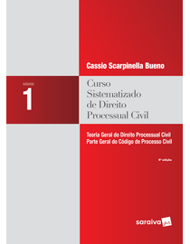
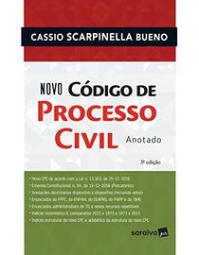
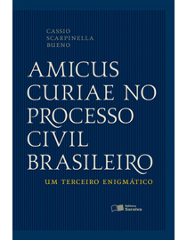
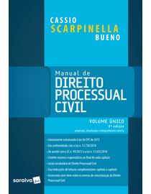
Muito obrigado !!!!
www.scarpinellabueno.com
www.facebook.com/cassioscarpinellabueno

